Slide 1
멀티미디어정보처리 실습 #7
조용채( yccho@visionlab.or.kr)
한정훈(bghan@visionlab.or.kr)

Slide 2
목차
선형회귀 (linear regression)
데이터 수집
데이터 처리
선형회귀 모델
실습

Slide 3
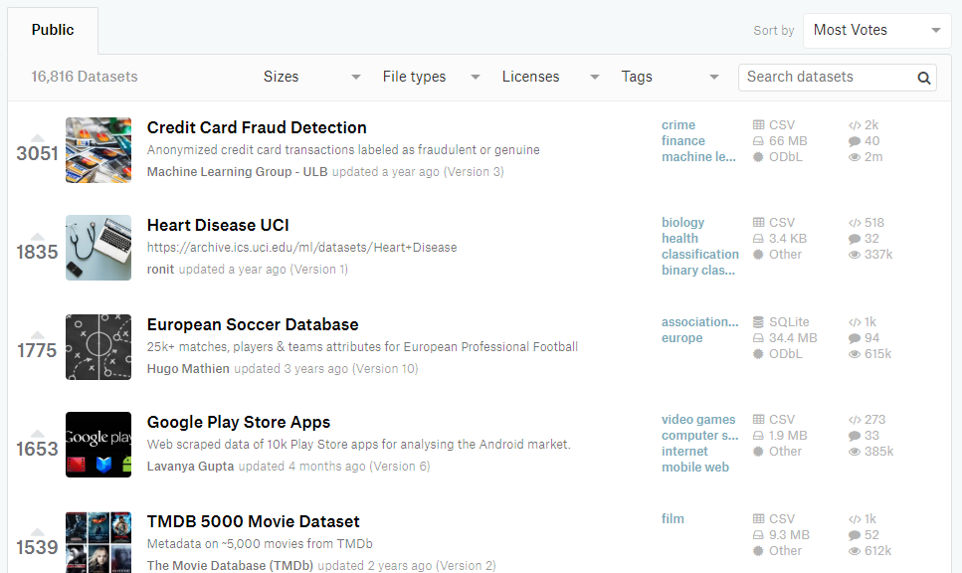
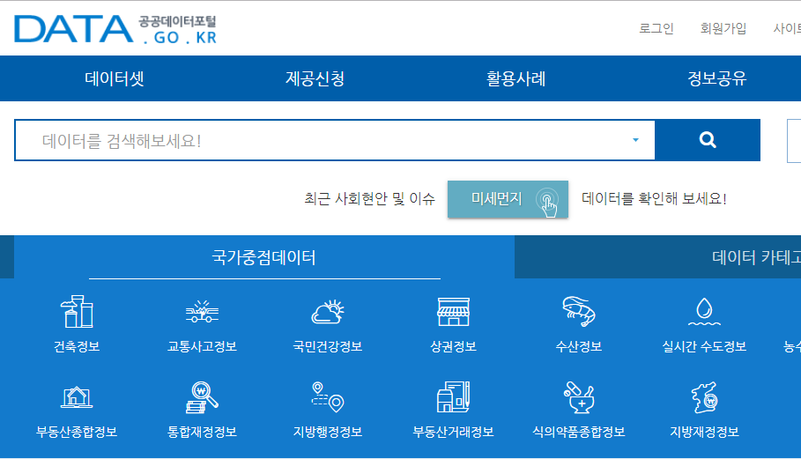
데이터 수집
공익 등을 목적으로 다양한 데이터셋이 공개되어 있음
https://www.kaggle.com/datasets
https://www.data.go.kr/
이외에도 다양한 연구기관이나 대회에서 데이터셋을 공개
그림. Kaggle 웹페이지
그림. 공공데이터포털 웹페이지

Slide 4
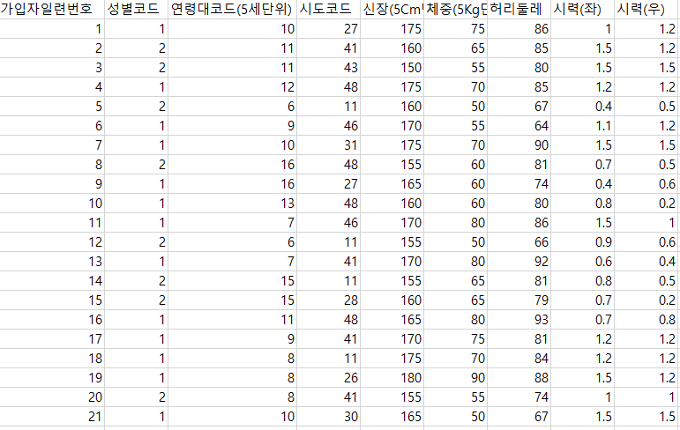
데이터 수집
건강검진정보(2016)
https://www.data.go.kr/dataset/15007122/fileData.do
한국인의 키, 체중, 시력, 혈압 등의 정보를 가지고 있음
그림. 건강검진정보(2016) 데이터의 예

Slide 5
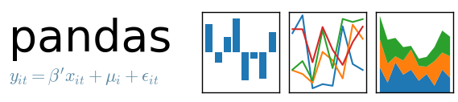
데이터 처리
pandas
데이터 처리를 위한 파이썬 기반 오픈소스
DataFrame 자료형을 통해 데이터를 전처리하고 그룹화 하는 등 다양한 기능을 지원
공식 사이트 : https://pandas.pydata.org/index.html
공식 튜토리얼 : http://pandas.pydata.org/pandas-docs/stable/

Slide 6
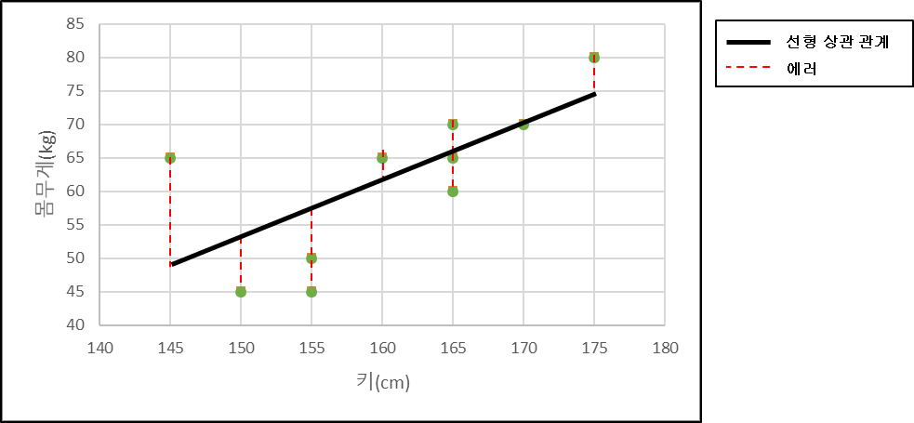
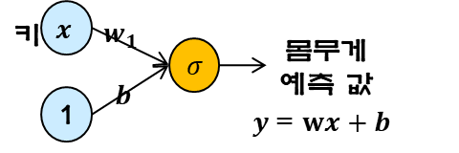

선형회귀 모델
실습 1: 키 → 몸무게
키와 몸무게의 상관관계 $w$를 학습
$y=wx+b$
예) $70kg = 0.5 ×170cm−15$
참조. 이론수업 6장-2

Slide 7
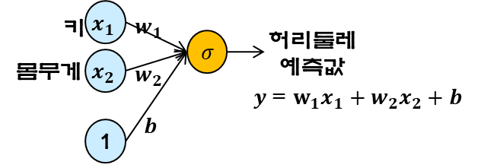

선형회귀 모델
실습 2: [키, 몸무게] → 허리둘레
[키, 몸무게]와 허리 둘레의 상관관계를 학습
$w_{1},w_{2},b$를 학습

Slide 8
실습
표기 정리
(검정 네모) : 실습 코드
(빨간 네모) : 실행 결과
(파란 줄, 글) : 설명
추가 설치 라이브러리
pandas
aaa

Slide 9
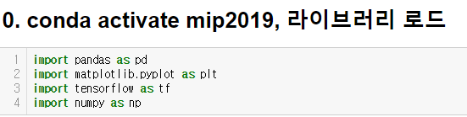
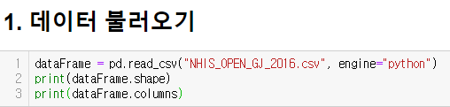

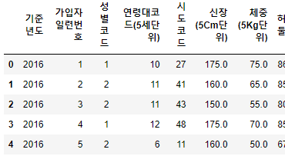
실습 – 1 (데이터 불러오기)
CSV 파일의 경로 (*알맞게 지정)

Slide 10
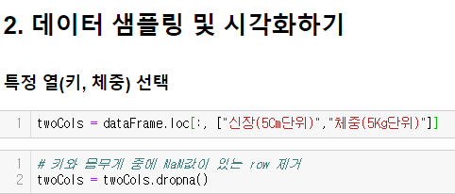

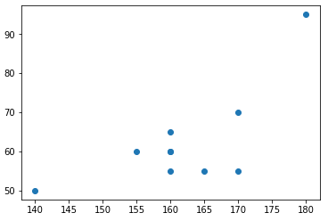
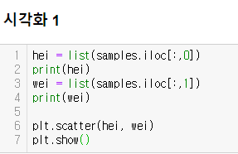
실습 – 2 (데이터 샘플링 및 시각화)
[모든 row, [column 1, column 2]] 가져오기

Slide 11
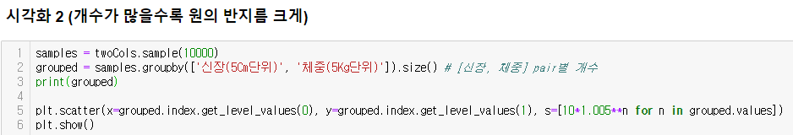

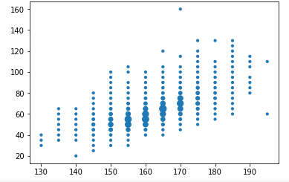
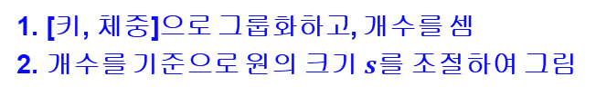
실습 – 2 (데이터 샘플링 및 시각화)
1. [키, 체중]으로 그룹화하고, 개수를 셈
2. 개수를 기준으로 원의 크기 $s$를 조절하여 그림
135cm에 35kg인 사람은 4명

Slide 12
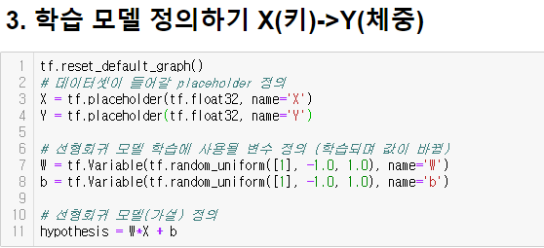
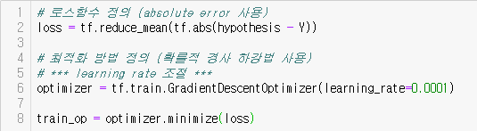
실습 – 3 (학습모델, 키→체중)
tf.random_uniform 함수를 사용하여 특정 범위(-1~1)의 random 값으로 초기화
각각 샘플에 대한 절대값 에러들을 평균내서 loss함수로 사용

Slide 13
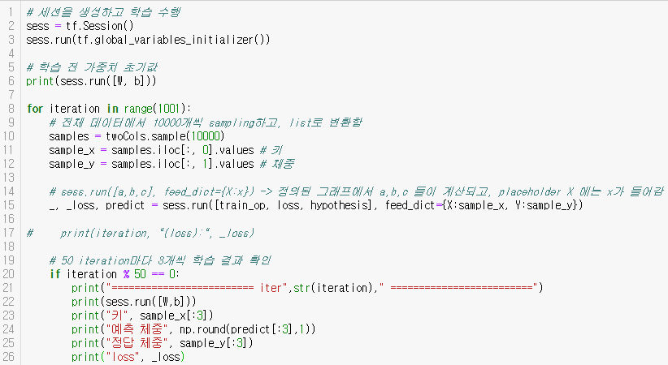
실습 – 3 (학습모델, 키→체중)
sess.run : 정의한 그래프에서 계산하고자 하는 노드들을 정의하고, 계산과정에서 사용되는 feed_dict들을 입력 (feed_dict는 생략 가능)

Slide 14
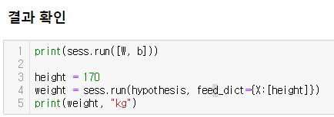
실습 – 3 (학습모델, 키→체중)
임의의 키 입력

Slide 15
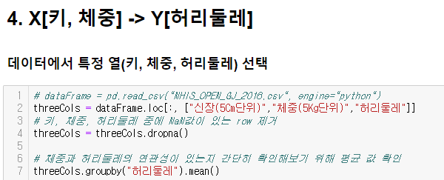
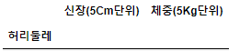
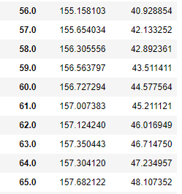
실습 – 4 (학습모델, [키,체중]→허리둘레)
선형적 연관관계

Slide 16
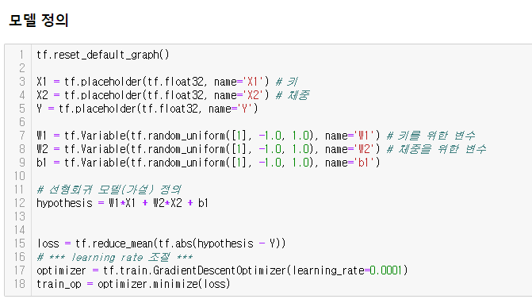
실습 – 4 (학습모델, [키,체중]→허리둘레)
입력 X가 2개로 개수가 늘어났으므로, W도 2개로 개수가 증가함

Slide 17
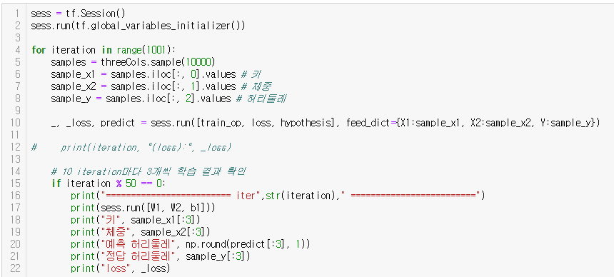
실습 – 4 (학습모델, [키,체중]→허리둘레)

Slide 18
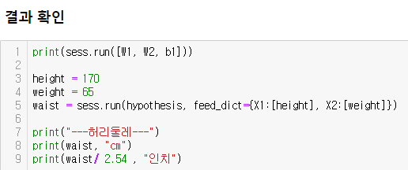
실습 – 4 (학습모델, [키,체중]→허리둘레)
임의의 키와 몸무게 입력

Slide 19
실습+
데이터셋에서 다양한 column들을 선택하여 선형회귀 모델을 정의하고 학습

